Slide 1
Majetkové daně – motorová vozidla Michal Radvan

Slide 2
Typy daní na motorová vozidla
Registrační daň
Pravidelně placená daň
Spotřební daň z pohonných hmot
Časové poplatky
Výkonové poplatky

Slide 3
Silniční daň
Zákon č. 16/1993 Sb., o dani silniční, ve znění pozdějších předpisů
Pravidelná majetková daň
Výnos cca. 5,5 mld. je příjmem Státního fondu dopravní infrastruktury
Správa vykonávána orgány finanční správy

Slide 4
Předmět daně silniční
Taková silniční motorová vozidla, která jsou vyrobena za účelem provozu na pozemních komunikacích pro přepravu osob, zvířat nebo věcí a jejich přípojná vozidla
Rozhodujícím pro určení, zda jde o silniční vozidlo, je druh (příp. kategorie) vozidla zapsaný v technickém průkazu vozidla

Slide 5
Předmět daně silniční
motocykly
osobním automobily
autobusy
nákladní automobily
speciální automobily
přípojná vozidla
ostatní vozidla

Slide 6
Aby tato vozidla podléhala silniční dani, musí splňovat následující podmínky:
Vozidlo musí být registrováno v České republice, tzn. má standardní státní poznávací značku; tím je respektována praxe států Evropské unie zdaňovat vozidla pouze ve státě registrace
Vozidlo musí být provozováno v České republice,
Vozidlo musí být používáno k podnikání nebo k jiné samostatné výdělečné činnosti, případně používáno v přímé souvislosti s podnikáním, eventuelně k činnostem, z nichž plynoucí příjmy jsou předmětem daní z příjmů

Slide 7
Výše uvedené podmínky se nevztahují na vozidla s celkovou hmotností více než 3,5 t, pokud jsou v České republice registrována a jsou určena výlučně k přepravě nákladů. Taková vozidla jsou předmětem daně vždy.

Slide 8
Předmětem daně nejsou
speciální pásové automobily (např. rolby používané k úpravě svahů v lyžařských střediscích),
zemědělské, lesnické a další (např. kolové) traktory a jejich přípojná vozidla,
samojízdné a přípojné pracovní stroje,
nemotorové pracovní stroje nebo nemotorová vozidla tažená nebo tlačená pěšky jdoucí osobou,
vozíky pro invalidy s motorickým pohonem,
vozidla se zvláštní registrační značkou (trvale manipulační vozidla, historická vozidla, vozidla pro zkušební účely apod.),
všechna další silniční vozidla, která nejsou používána k podnikání nebo k jiné samostatné výdělečné činnosti, případně používána v přímé souvislosti s podnikáním, eventuelně k činnostem, z nichž plynoucí příjmy jsou předmětem daní z příjmů

Slide 9
Osvobození od daně silniční
veřejná prospěšnost
policie, požárníci, záchranná služba…
ekologické aspekty
elektrický pohon, hybridní pohon, LPG pohon, autobusy
vozidla určená k údržbě komunikací
vozidla diplomatických misí a konzulárních úřadů
vozidla kategorie L

Slide 10
Poplatníci daně silniční
provozovatel
uživatel
stálá provozovna nebo jiná organizační složka osoby se sídlem nebo trvalým pobytem v zahraničí
zaměstnavatel
Více spolupoplatníků – solidární povinnost

Slide 11
Základ daně silniční
u osobních automobilů (s výjimkou osobních automobilů na elektrický pohon) je základem daně zdvihový objem motoru v cm³
u návěsů tvoří základ daně součet největších povolených hmotností na nápravy v tunách a počet náprav
u ostatních vozidel (autobusy, nákladní automobily, tahače apod.) tvoří základ daně největší povolená hmotnost v tunách a počet náprav

Slide 12
Sazba daně
pevná
pro skupinu osobních automobilů:
1.200 – 4.200 Kč/rok
pro skupiny návěsů a ostatních vozidel:
1.800 – 37.800 Kč/rok
platí se poměrně za měsíc

Slide 13
Sazba daně snížená
zdaňované vozidlo je určeno pro činnost výrobní povahy v rostlinné výrobě a tuto skutečnost má uvedenu v technickém průkazu
v takovém případě lze základní sazbu daně snížit o 25 %

Slide 14
Sazba daně snížená
o 48 % po dobu následujících 36 kalendářních měsíců od data jejich první registrace,
o 40 % po dobu následujících dalších 36 kalendářních měsíců,
o 25 % po dobu následujících dalších 36 kalendářních měsíců.
Bez ohledu na datum první registrace se sazba daně u všech vozidel s výjimkou osobních automobilů snižuje o 100 % u nákladních vozidel vč. tahačů, nákladních přívěsů a nákladních návěsů s největší povolenou hmotností nad 3,5 tuny a méně než 12 tun, pokud tato vozidla nejsou používána k podnikání nebo v přímé souvislosti s podnikáním nebo k činnostem, z nichž plynoucí příjmy jsou předmětem daně z příjmů anebo nejsou provozována pro cizí potřeby a jsou-li používána nepodnikatelskými subjekty, jako vozidla autoškol nebo osobami fyzickými. Obdobně používaná vozidla s hmotností vyšší než 12 tun mají nárok na slevu ve výši 48 %.
snížení daně není možné kombinovat
snížení sazby daně se u téhož poplatníka vztahuje i na počet návěsů nebo tandemových přívěsů

Slide 15
Sazba daně zvýšená
vozidla registrovaná v České republice do 31. prosince 1989 – o 25 %

Slide 16
Denní sazba speciální
zaměstnavatel je oprávněn uplatnit speciální denní sazbu daně silniční ve výši 25 Kč za každý započatý den použití automobilu

Slide 17
Sleva na dani
v případě kombinované dopravy
v závislosti na počtu jízd
25 – 100 %

Slide 18
Správa daně silniční
Daňové přiznání k dani silniční podává poplatník do 31. ledna kalendářního roku následujícího
placení ve lhůtě pro podání daňového přiznání
zálohové platby: čtyři splátky, a to k 15. dubnu, k 15. červenci, k 15. říjnu a k 15. prosinci

Slide 19
Evropská regulace poplatků za užívání dálnic
směrnice Evropského parlamentu a Rady 1999/62/ES ze dne 17. června 1999 o výběru poplatků za užívání určitých pozemních komunikací těžkými nákladními vozidly (směrnice „Eurovignette“)
směrnice Evropského parlamentu a Rady 2004/52/ES ze dne 29. dubna 2004 o obecně rozšířeném zavedení a interoperabilitě elektronických systémů silničního mýta ve Společenství

Slide 20
Časové poplatky
zákon č. 13/1997 Sb., o pozemních komunikacích, ve znění pozdějších předpisů
poplatek za užívání dálnic a rychlostních silnic označených příslušnými dopravními značkami do roku 2006
časový poplatek od 2007
povinnost zakoupit dálniční známku mají všichni řidiči vozidel nejméně se čtyřmi koly a provozovatelé souprav, kteří užívají české dálnice a rychlostí silnice
nejvyšší povolená hmotnost vozidla nebo soupravy přitom nepřesahuje 3,5 tuny

Slide 21
Sazby časových poplatků
Maximální sazby v zákoně – 1500 Kč
nařízení vlády č. 240/2014 Sb., o výši časových poplatků, sazeb mýtného, slevy na mýtném a o postupu při uplatnění slevy na mýtném, stanoví konkrétní sazby:
a) za kalendářní rok - 1500 Kč,
b) za 1 měsíc - 440 Kč,
c) za 10 dnů - 310 Kč.
Nižší sazby pro vozidla poháněná zemním plynem nebo biometanem

Slide 22
Elektronické mýtné
zákona č. 13/1997 Sb., o pozemních komunikacích, ve znění pozdějších předpisů
nařízení vlády č. 240/2014 Sb., o výši časových poplatků, sazeb mýtného, slevy na mýtném a o postupu při uplatnění slevy na mýtném
zohledněny EURO limity a počty náprav, dálnice vs. silnice I. třídy, vyšší sazby přes den, nižší sazby pro autobusy – vše viz příloha k nařízení vlády

Slide 23
De lege ferenda
základ daně podle CO₂
rozšíření elektronického mýtného na silnice první třídy přes satelitní systém?
ekologie a ekonomie jdou proti sobě
majetková daň má respektovat majetkovou situaci poplatníka, ale čím starší a méně hodnotné auto, tím vyšší daň s ohledem na ekologické aspekty

Slide 24
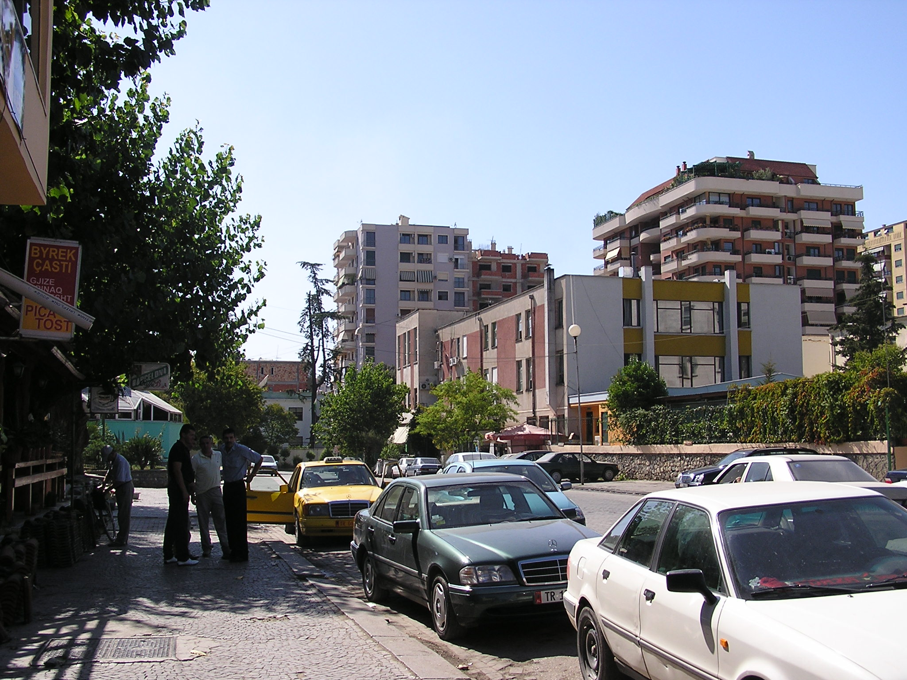

Slide 26
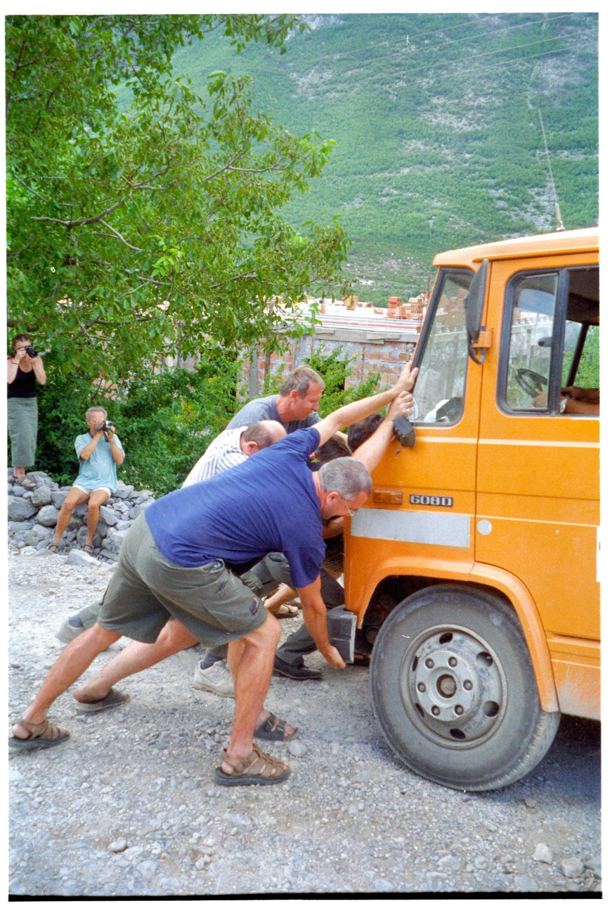

Slide 27
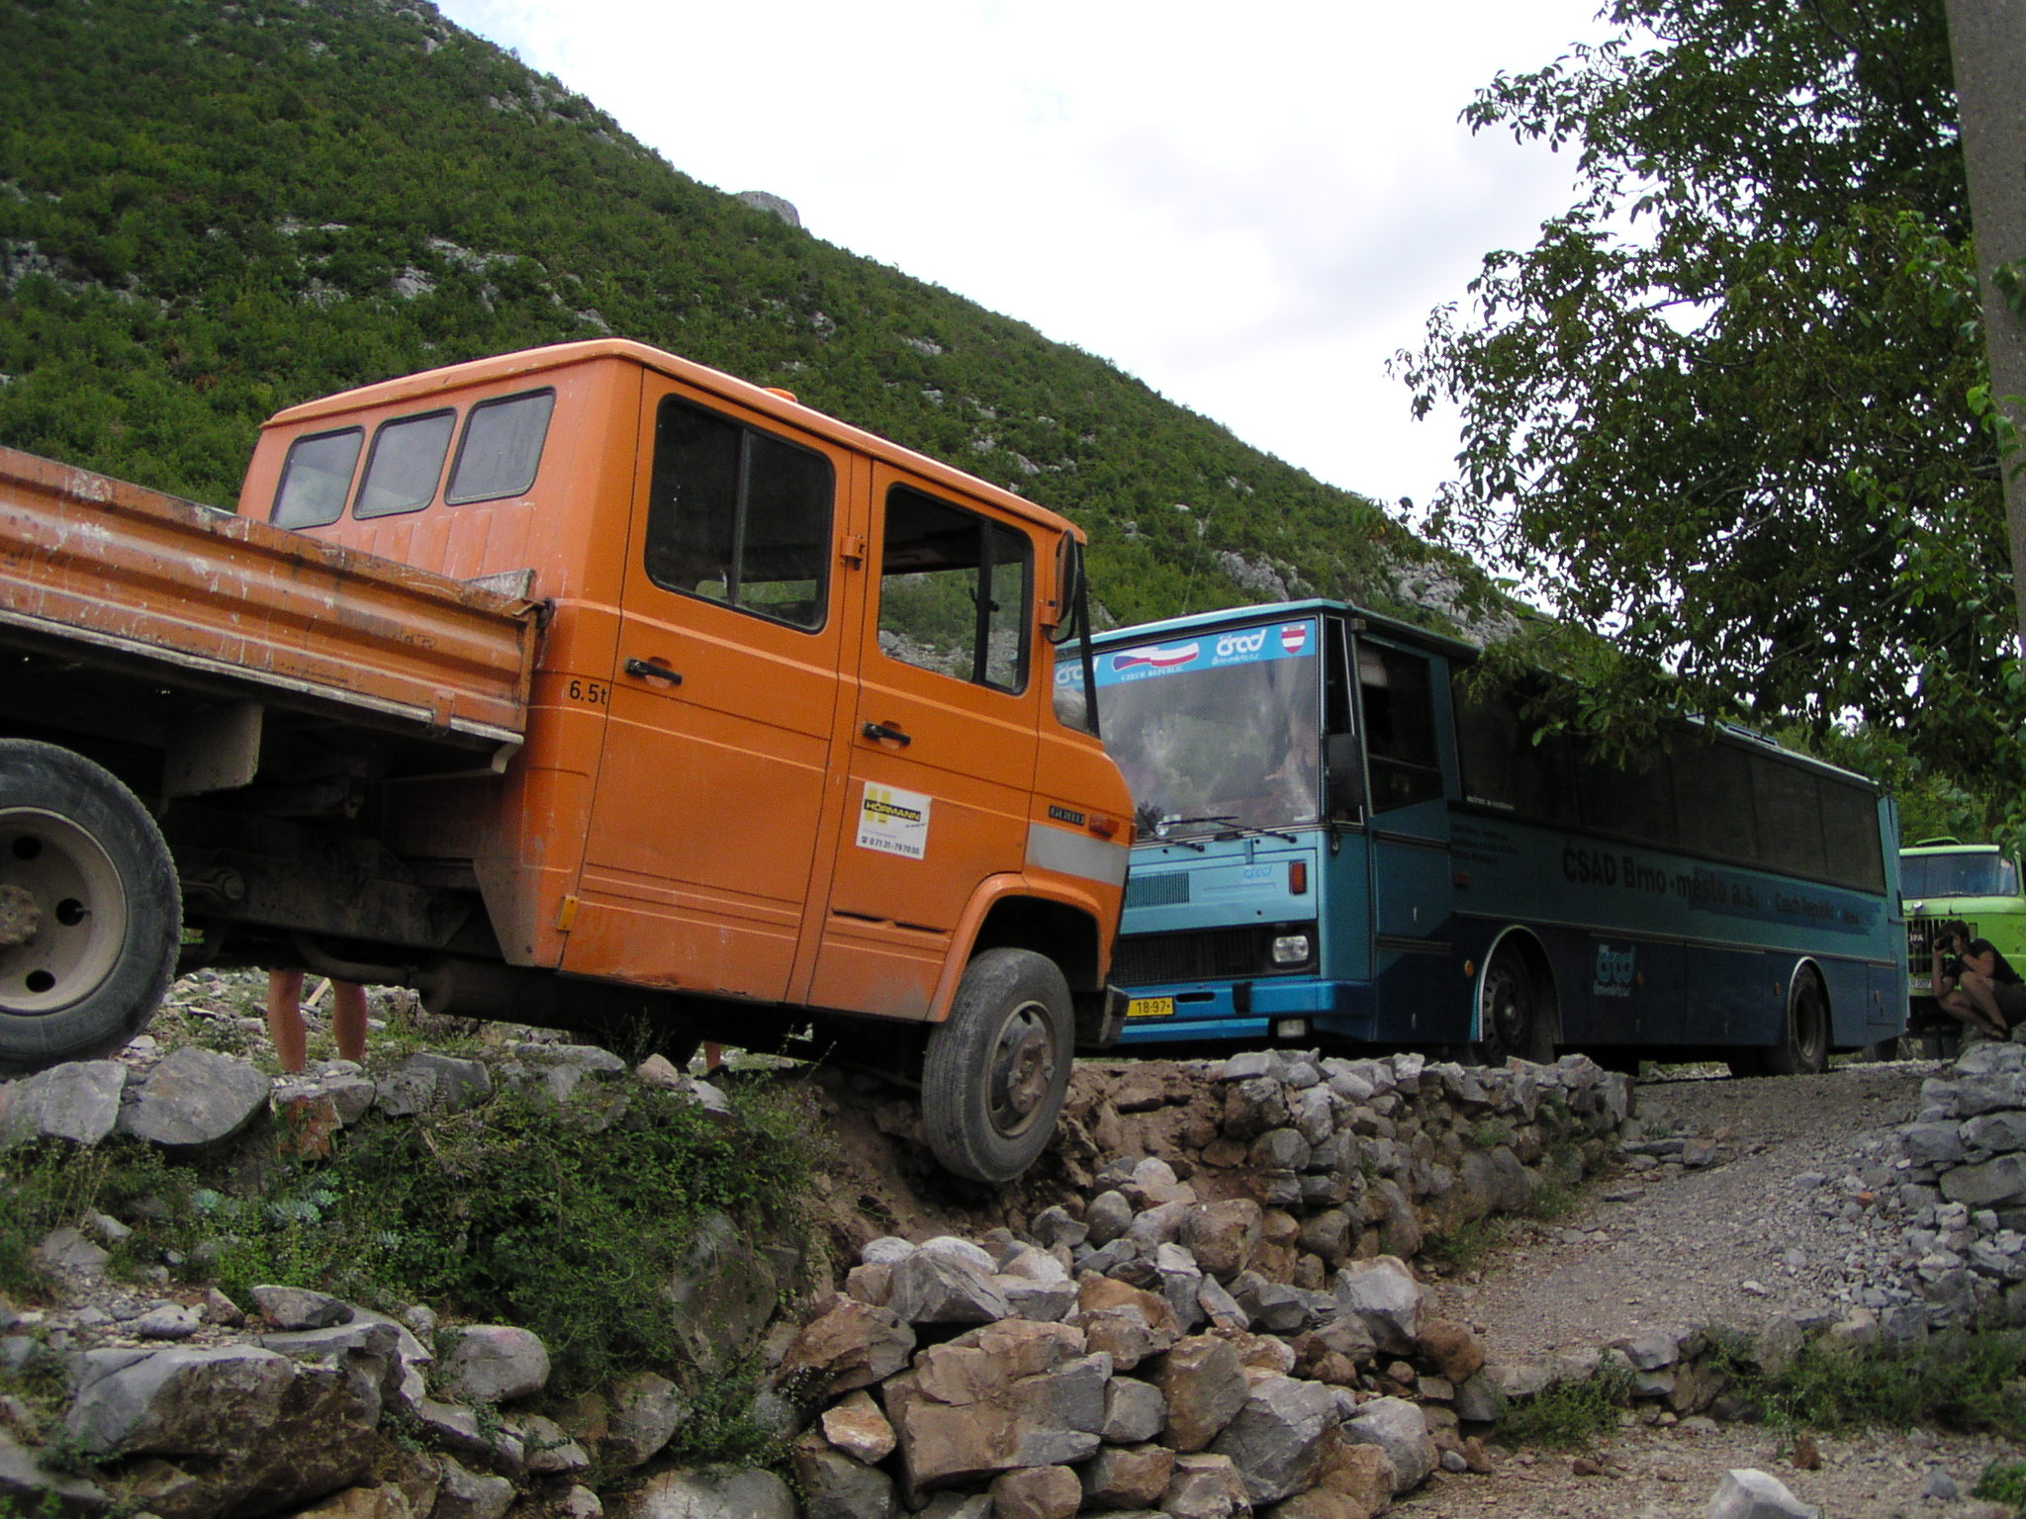

Slide 28
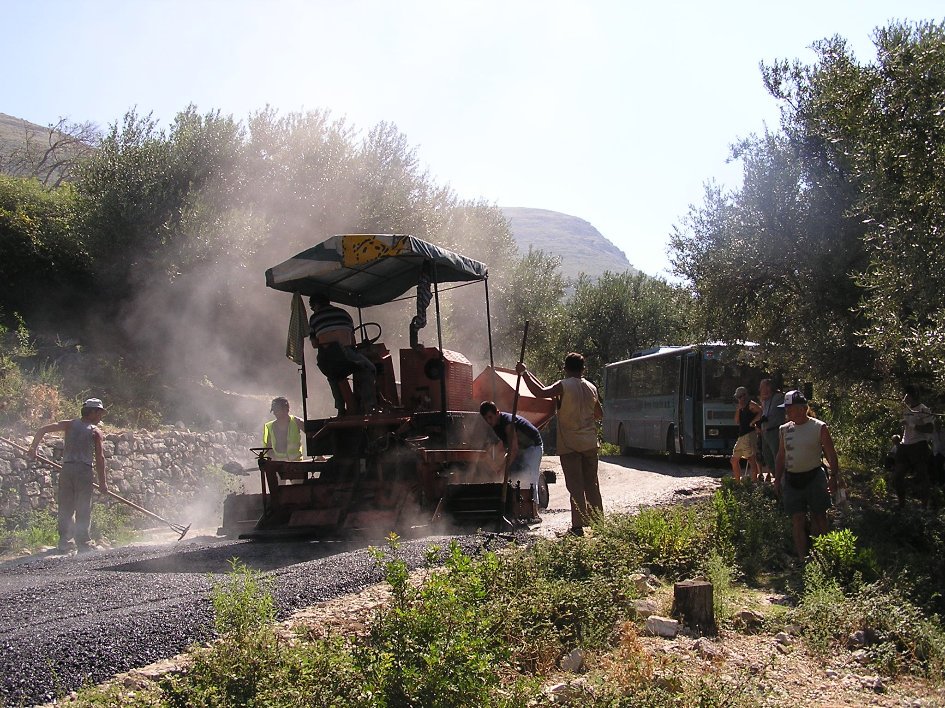

Slide 29
Zdanění transferů vlastnictví majetku Michal Radvan

Slide 30
Transferové daně
blízké daním majetkovým a důchodovým
daně z civilněprávních úkonů
daň dědická
daň darovací
daň z převodu nemovitostí / z nabytí nemovitých věcí
zákon č. 586/1992 Sb., o daních z příjmů
Zákonné opatření č. 340/2013 Sb., o dani z nabytí nemovitých věcí

Slide 31
Transferové daně
Charakteristika: daně přímé, nahodilé, nepravidelné a z hlediska daňového výnosu nestabilní.
Dochází ke zdanění převodů a přechodů vlastnických práv k majetku.

Slide 32
Civilněprávní úkon
Zdanění převodu (přechodu) majetku je podmíněno:
1. civilněprávním úkonem
2. správním úkonem
3. finančněsprávním úkonem
V případě splnění všech výše uvedených podmínek je aplikována příslušná daň

Slide 33
Civilněprávní úkon
Daň z nabytí nemovitých věcí
prodej, směna, vyvlastnění…
Daň dědická
přijetí (neodmítnutí) dědictví
Daň darovací
darování, …

Slide 34
Poplatky
V souvislosti s převody (přechody) vlastnictví majetku se uplatňují v ČR i vybrané poplatky
poplatek za vklad do katastru nemovitostí
poplatek na podporu sběru, zpracování, využití a odstranění vybraných autovraků (dle zákona č. 185/2001 Sb., o odpadech)
Teorie se přiklání k tomu, že se nejedná o zpoplatnění civilněprávního úkonu, ale jde o poplatky za správní řízení

Slide 35
Vliv na rozpočet
v ČR příjem státního rozpočtu
v Evropě většinou také
výjimky např.
Portugalsko – celý výnos je příjmem obecních rozp.
Francie, Švýcarsko, Rakousko – dělení ve stanoveném poměru mezi státní a místní rozpočty

Slide 36
Vztah k rozpočtu
Jedná se o doplňkový příjem státního rozpočtu
Nízký výnos vzhledem k nákladům na správu daní

Slide 37
Pohyb majetku
Transferové daně zdaňují majetek „v pohybu“
Dochází ke změně vlastníka
Postižen je převod, resp. přechod na nového vlastníka
Nejčastěji prodej, darování, dědění
Ostatní případy: vyvlastnění, směna…

Slide 38
Rozlišení mezi daněmi
úplatná forma převodu vlastnictví k nemovitostem = daň z nabytí nemovitých věcí
forma bezúplatného převodu, resp. přechodu
inter vivos = daň darovací
mortis causa = daň dědická

Slide 39
Úprava transferových daní v Evropě
VAT - DPH
Stamp duties - kolkovné
Inheritance tax – dědická daň
Gift tax – darovací daň
Income taxes – důchodové daně
Property-value increasement taxes – daň ze zvýšené hodnoty
PROPERTY TRANSFER TAXES – transferové daně

Slide 40
Výhody
Nemožnost přesunout majetek
Nemožnost schovat majetek
Majetek má vždy hodnotu
Majetek je registrován
Transfery jsou veřejné a registrované
Poplatníci jsou lehce identifikovatelní
Je majetek registrován před nebo po zaplacení daně?
Jednoduchá a levná správa daně

Slide 41
Nevýhody
Druhé zdanění majetku (DPH, DPPO, DPFO, DzNV)
Nefér daň: rozhodnutí ÚS o tom, že se jedná o„politikum“
Výhoda pro poplatníka??? – registrace a ochrana práv
Nedochází ke zdanění jiného majetku než nemovitého
Podhodnocení majetku
Deformace trhu

Slide 42
Zdanění transferů movitého majetku
Dá se lehce vyhnout zdanění
Co zdaňovat?
Jaká je hodnota?

Slide 43
Typy transferových daní v Evropě
Transfer tax: AUS, CRO, GER, FIN, GRE, HUN, NETH, POL, PORT, SLO
Registration tax: BEL, FRA, ITA, LUX
Acquisition tax: BUL, CZE
Capital Tax: CYP (capital gains), SPA (capital transfers)
Stamp duty: GB (land tax), IRL, SWE
Tax on sale: DEN
Duty: LAT (for consolidation of ownership), MAL (property transfers)
No transfer taxation: EST, LIT, ROM, SVK
Source: Taxes in EU Database

Slide 44
Poplatníci
Kupující: BEL, BUL, CRO, FIN, FRA, GRE, IRL, LAT, LUX, MALT, NETH, POL, PORT, SPA, SWE, GB
Prodávající: DEN, CYP, CZE, SLO
Oba: AUT, GER, ITA
Smlouva?: BUL, CZE, GER
Ručení?: BUL (in case of contract buyer), CZE (byuer)

Slide 45
Předmět zdanění
Transfer / nabytí majetku
Transfer majetkového titulu
Prodej ve veřejné dražbě

Slide 46
Daň z nabytí nemovitých věcí
Zrušena ve všech případech, kdy právní účinky vkladu do katastru nemovitostí vzniknou dne 26. 9. 2020 a později
Retroaktivně i případy, u nichž lhůta pro podání daňového přiznání uplynula od 31. března 2020, tedy na ty případy vkladu práva do katastru nemovitostí, které proběhly v prosinci roku 2019 a později
Přeplatek vracen na základě žádosti

Slide 47
Daň z nabytí nemovitých věcí – předmět daně
úplatné nabytí vlastnického práva k nemovité věci
nabytí vlastnického práva k nemovité věci na základě zajišťovacího převodu práva, nebo úplatného postoupení pohledávky zajištěné zajišťovacím převodem práva.
v případě zrušení a vypořádání spoluvlastnictví -úplatné nabytí vlastnického práva k podílu na nemovitých věcech v rozsahu, v jakém svou hodnotou odpovídá kladnému rozdílu mezi souhrnem hodnot všech podílů spoluvlastníka na těchto nemovitých věcech po vypořádání a před vypořádáním

Slide 48
Poplatníci
Do 31.10.2016:
převodce vlastnického práva k nemovité věci, jde-li o nabytí vlastnického práva koupí nebo směnou a převodce a nabyvatel se v kupní nebo směnné smlouvě nedohodnou, že poplatníkem je nabyvatel
nabyvatel vlastnického práva k nemovité věci v ostatních případech
Je-li poplatníkem převodce vlastnického práva k nemovité věci, je nabyvatel tohoto práva ručitelem
Od 1.11. 2016:
Nabyvatel vlastnického práva k nemovité věci
Žádné ručení

Slide 49
Základ daně
Smluvní cena: AUS, BEL, DEN, GB, GER, IRL, LAT, MAL, SLO, SPA, SWE
Smluvní vs. tržní cena: FIN, FRA, GRE, NETH
Smluvní cena vs. Zdanitelná hodnota: PORT
Oceňovací hodnota: BUL
Tržní cena: CRO, ITA, LUX, POL
Přecenění katastrálního příjmu: ITA pro domy pořízení fyzickými osobami
Čistý zisk: CYP
Náklady často snižují základ daně

Slide 50
Základ daně
nabývací hodnota snížená o uznatelný výdaj (znalecký posudek)
nabývací hodnotou je
sjednaná cena
srovnávací daňová hodnota (75 % směrné hodnoty, nebo zjištěné ceny – určí si poplatník)
podle toho, která je vyšší
zjištěná cena (leasing, zajišťovací převod)
zvláštní cena (dražba, insolvence, vklady do společností)
Směrná hodnota – obvyklá cena, způsob stanoví vyhláškou MF
Zjištěná cena – podle oceňovacích předpisů
Nabývací hodnota se stanoví ke dni, kdy nastala skutečnost, která je předmětem daně z nabytí nemovitých věcí.
Nutná totožnost subjektu (poplatníka – objednatele posudku)

Slide 51
Sazba daně
4 %

Slide 52
Správa daně
daňové přiznání se podává do 3 měsíců od vkladu do KN nebo do konce 3. měsíce po měsíci, v němž smlouva nabyla účinnosti
součástí DP je ověřená kopie smlouvy + znalecký posudek
místně příslušným k dani z nabytí nemovitých věcí je správce daně, v jehož obvodu územní působnosti se nachází nemovitost.

Slide 53
Placení daně
ve lhůtě pro podání DP (3+ měsíce) formou zálohy; ve výši 4 % sjednané ceny
Je-li daň z nabytí nemovitých věcí vyšší než záloha, je rozdíl mezi daní a zálohou splatný ve lhůtě 30 dnů od doručení platebního výměru (ne rozdíl do 200 Kč)

Slide 54
Dědická daň
Daň dědická zrušena od 1.1.2014
Příjem získaný dědictvím přesunut do ZDP
Osvobození dědictví od daně z příjmů (§ 4a, § 19b)
Rozhodující je datum úmrtí zůstavitele
Do 31. 12. 1992 – notářské poplatky
1. 1. 1993 – 31. 12. 2013 – daň dědická
Od 1. 1. 2014 předmět daně z příjmů

Slide 55
Daň darovací
Darovací daň k 1.1.2014 zrušena a příjem přesunut do daní z příjmů
§ 10 odst. 3 písm. d) ZDP: jsou osvobozeny bezúplatné příjmy
od příbuzného v linii přímé a v linii vedlejší, pokud jde o sourozence, strýce, tetu, synovce nebo neteř, manžela, manžela dítěte, dítěte manžela, rodiče manžela nebo manžela rodičů,
od osoby, se kterou poplatník žil nejméně po dobu jednoho roku před získáním bezúplatného příjmu ve společně hospodařící domácnosti a z tohoto důvodu pečoval o domácnost nebo byl na tuto osobu odkázán výživou

Slide 56
obmyšleného z jeho majetku, který do svěřenského fondu vyčlenil nebo kterým zvýšil majetek tohoto fondu, nebo z majetku, který byl do svěřenského fondu vyčleněn nebo který zvýšil majetek tohoto fondu osobou uvedenou na předchozím slidu,
nabyté příležitostně, pokud jejich úhrn od téhož poplatníka ve zdaňovacím období nepřevyšuje částku 15000 Kč.

Slide 57
Oznámení osvobozených příjmů FO
Povinnost poplatníka oznámit správci daně příjem osvobozený od daně, který je vyšší než 5.000.000 Kč, do konce lhůty pro podání daňového přiznání za zdaňovací období, ve kterém příjem obdržel.
V oznámení poplatník uvede
a) výši příjmu,
b) popis okolností nabytí příjmu,
c) datum, kdy příjem vznikl.

Slide 58
Oznámení osvobozených příjmů FO
Povinnost se nevztahuje na příjem, o němž může údaje správce daně zjistit z rejstříků či evidencí, do kterých má přístup a které zveřejní na úřední desce a způsobem umožňujícím dálkový přístup – typicky KN.
Přetrvává problém s výkladem zákonných ustanovení

Slide 59
Sankce za neoznámení osvobozeného příjmu
Pokuta ve výši
0,1 % z částky neoznámeného příjmu, pokud tuto povinnost splní, aniž by k tomu byl vyzván,
10 % z částky neoznámeného příjmu, pokud poplatník tuto povinnost splní v náhradní lhůtě poté, co byl k tomu vyzván, nebo
15 % z částky neoznámeného příjmu, pokud poplatník nesplní tuto povinnost ani v náhradní lhůtě.

Slide 60
Daň z hazardních her
Michal Radvan

Slide 61
Poplatník
držitel základního povolení podle zákona upravujícího hazardní hry nebo ten, kdo provozuje hazardní hru, k jejímuž provozování je takového povolení potřeba
ohlašovatel hazardní hry nebo ten, kdo provozuje hazardní hru, k jejímuž provozování je potřeba ohlášení

Slide 62
Předmět daně
provozování hazardní hry na území České republiky pro účastníka hazardní hry, pokud je k provozování této hry potřeba základní povolení podle zákona upravujícího hazardní hry, nebo tato hra má být podle zákona upravujícího hazardní hry ohlášena.
V případě hazardní hry provozované dálkovým přístupem prostřednictvím internetu, při které účastník hazardní hry hraje proti jiné osobě, která se k účasti na hazardní hře registrovala nebo zaplatila vklad a která nemá bydliště na území České republiky, se za provozování hazardní hry na území České republiky pro účastníka hazardní hry považuje rovněž provozování pro tuto osobu.

Slide 63
Základ daně
Základem daně je součet dílčích základů daně, které tvoří částka, o kterou úhrn přijatých vkladů převyšuje součet úhrnu vyplacených výher a úhrnu vrácených vkladů
a) z loterie v případě dílčí daně z loterií,
b) z kursové sázky v případě dílčí daně z kursových sázek,
c) z totalizátorové hry v případě dílčí daně z totalizátorových her,
d) z binga v případě dílčí daně z bing,
e) z technické hry v případě dílčí daně z technických her,
f) z živé hry v případě dílčí daně z živých her,
g) z tomboly v případě dílčí daně z tombol a
h) z turnaje malého rozsahu v případě dílčí daně z turnajů malého rozsahu.

Slide 64
Sazba daně
Sazba daně z hazardních her činí
a) 35 % pro dílčí základ daně z loterií,
b) 23 % pro dílčí základ daně z kursových sázek,
c) 23 % pro dílčí základ daně z totalizátorových her,
d) 23 % pro dílčí základ daně z bing,
e) 35 % pro dílčí základ daně z technických her,
f) 23 % pro dílčí základ daně z živých her,
g) 23 % pro dílčí základ daně z tombol a
h) 23 % pro dílčí základ daně z turnajů malého rozsahu
Minimální dílčí daň z technických her činí součin součtu herních pozic jednotlivých povolených koncových zařízení uvedených v povolení k umístění herního prostoru a částky 9 200 Kč.

Slide 65
Správa daně
Zdaňovací období: čtvtletí
Samovyměření: daň tvrzená poplatníkem v daňovém přiznání se považuje za vyměřenou dnem uplynutí lhůty pro podání daňového přiznání, a to ve výši v něm tvrzené. V případě, že poplatník nepodá daňové přiznání v zákonem stanovené lhůtě, považuje se daň za tvrzenou ve výši 0 Kč; pokuta za opožděné tvrzení daně se neuplatní.

Slide 66
Rozpočtové určení
70 % příjem státního rozpočtu a 30 % příjem rozpočtů obcí
Dílčí daň z technických her je ze 35 % příjmem státního rozpočtu a 65 % příjmem rozpočtů obcí.

Slide 67
Děkuji za pozornost

